Slide 1
Литература
10
класс
Афанасий Афанасьевич Фет
( 1820-1892 )

Slide 2
Сегодня на уроке
1
Поговорим о биографии А.А.Фета
2
Познакомимся с творчеством поэта

Slide 3
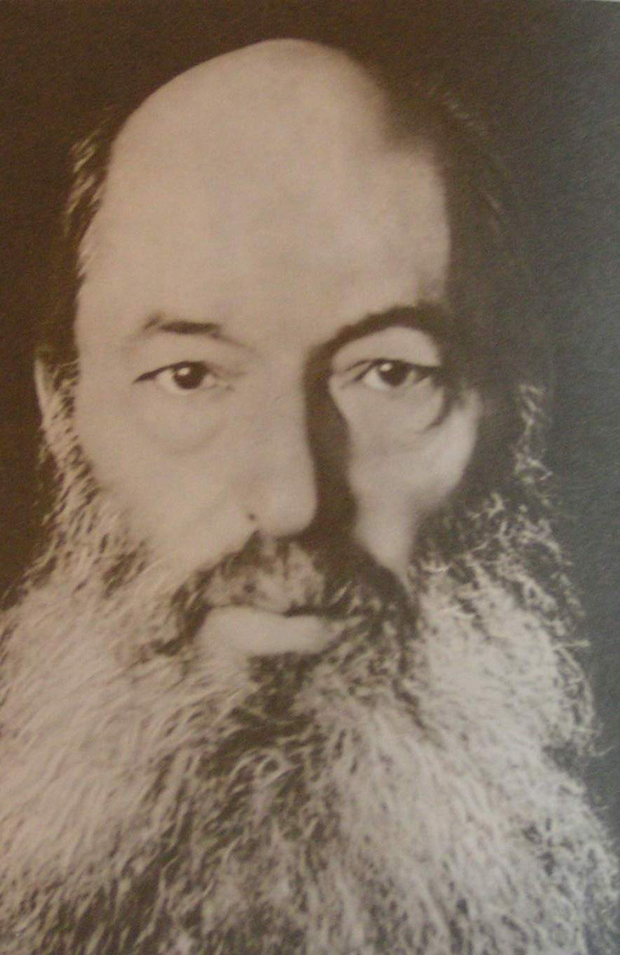
Афанасий Афанасьевич
Фет
(1820-1892)

Slide 4
Как беден наш язык! – Хочу и не могу. –
Не передать ни другу, ни врагу,
Что буйствует в груди прозрачною волною…

Slide 5
М.Е. САЛТЫКОВ-ЩЕДРИН
П.И. ЧАЙКОВСКИЙ
«Большая часть его стихотворений дышит самою искреннею свежестью, а романсы его распевает чуть ли не вся Россия»
Статья «Стихотворения А.А. Фета» (1863)
«Фет в лучшие свои минуты выходит из пределов, указанных поэзии… Это не просто поэт, скорее поэт-музыкант, как бы избегающий даже таких тем, которые поддаются выражению словом»

Slide 6
Детство и юность

Slide 7
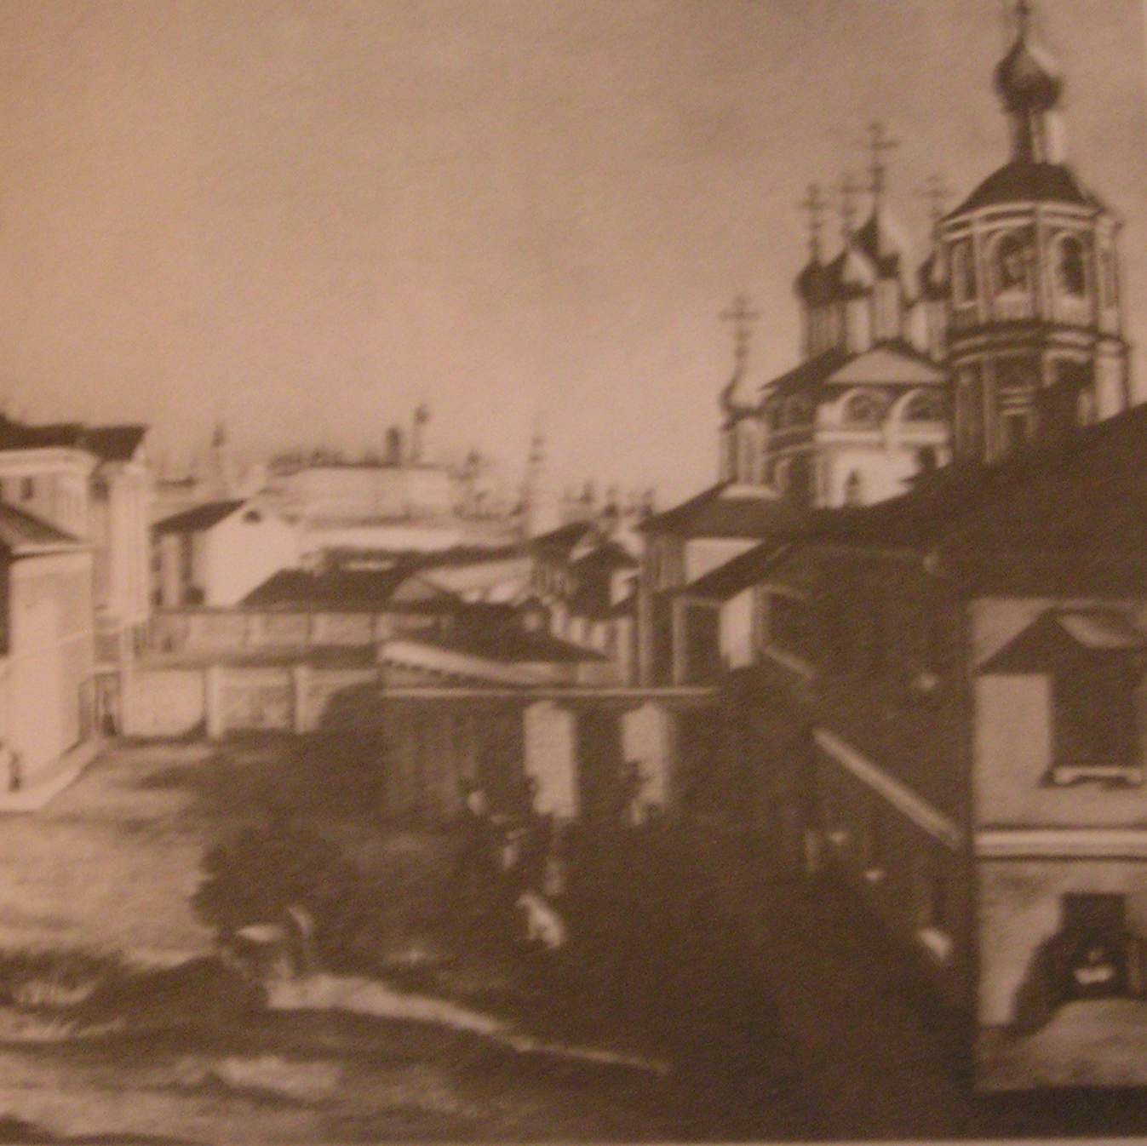
Афанасий Фет
Родился 23 ноября 1820 года в Орловской губернии, недалеко от города Мценска.

Slide 8
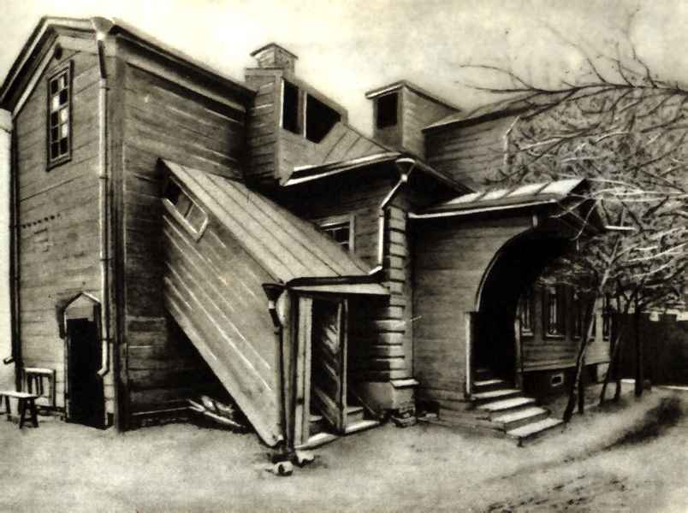

Slide 9
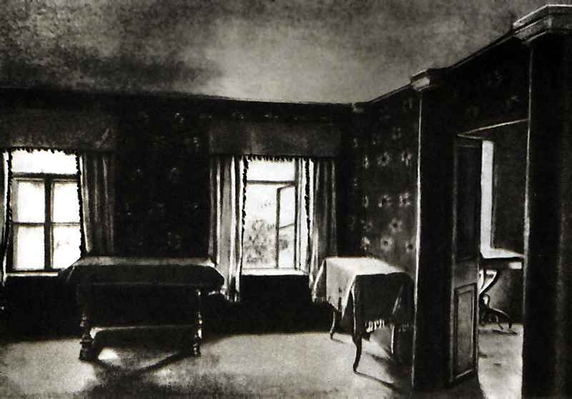

Slide 10
Происхождение фамилии
Отец , ротмистр в отставке, Афанасий Шеншин, принадлежал к старинному и обширному роду Шеншиных. Он был богатым помещиком. Шеншин женился на немке Фёт в 1819 году, которая носила фамилию своего первого мужа. До 14 лет Афанасий Фет носил фамилию Шеншин, пока родители не обвенчались.

Slide 11
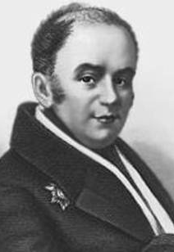
В доме отца Афанасий прожил до 14 лет. По совету В.А.Жуковского , друга отца, юношу отправили учиться в
г. Вееро в пансион Крюммера.

Slide 12
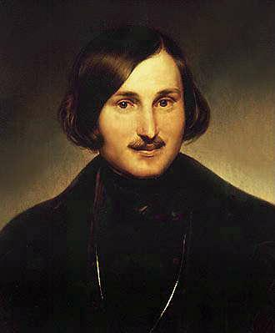
В 1837г. Афанасий Фет приезжает в Москву, учится в частном пансионе Михаила Петровича Погодина, историка, журналиста, редактора журнала «Москвитянин». В доме Погодина жил тогда приехавший из-за границы Н. В. Гоголь. Именно ему показал Погодин тетрадь со стихами А.Фета
Н.В. Гоголь сказал : «Это несомненное дарование»

Slide 13
ЮНОСТЬ

Slide 14
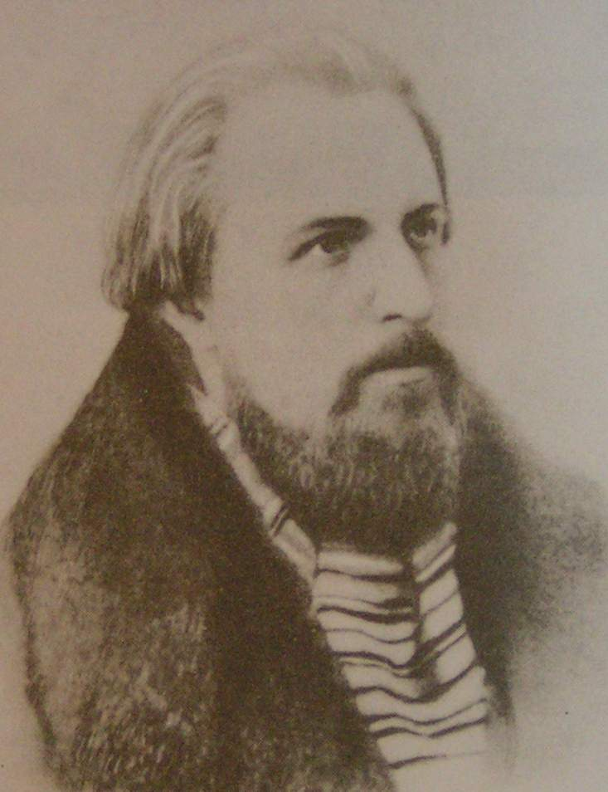
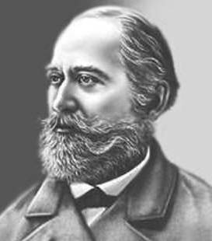
С 1838г. по 1844г А.Фет учился на словесном факультете Московского университета. Однокурсниками и друзьями Афанасия Фета были будущие известные поэты Аполлон Григорьев, Яков Полонский, философ и историк Сергей Соловьев.
Аполлон Григорьев
Сергей Соловьев

Slide 15
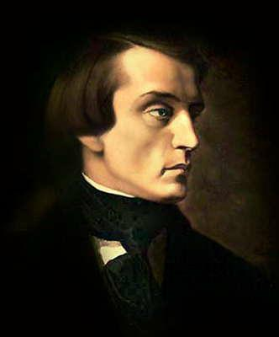
В 1840г. Вышел первый сборник стихов Афанасия Фета
«Лирический пантеон».
В.Г.Белинский писал: «Из живущих в Москве поэтов всех даровитее Фет».

Slide 16
Первый поэтический сборник «Лирический пантеон», 1840г.

Slide 17
Фет становится активным автором в журналах «Отечественные записки» и «Москвитянин»

Slide 18
Военная служба

Slide 19
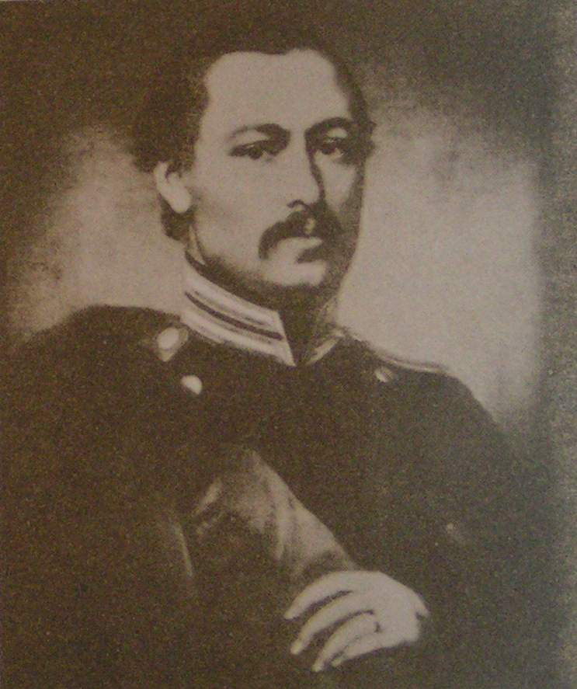
21 апреля 1845г. Фет был принят
унтер-офицером
в кавалерийский полк.

Slide 20
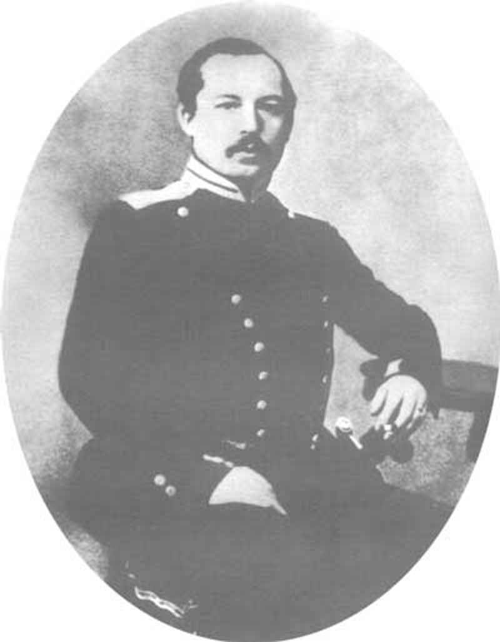
А.Фет при поступлении на службу в лейб-гвардию Уланского полка

Slide 21
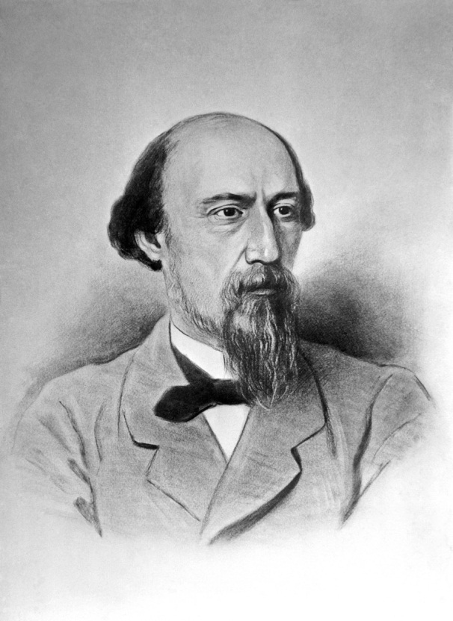
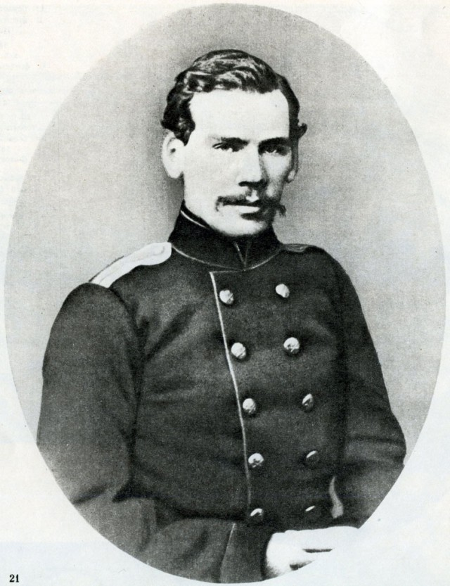
Служба в армии, переход в гвардию, 1853 г. Знакомство с известными поэтами и писателями.
И.С. Тургенев
Н.А. Некрасов
Л.Н. Толстой

Slide 22
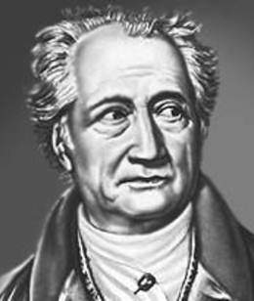
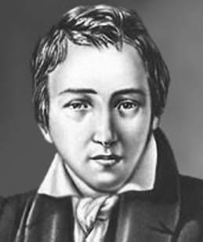
В 1850г. выходит второй сборник стихов А.Фета, в который вошли оригинальные стихи, вызвавшие много споров, и переводы стихов немецких поэтов.
И.В. Гете
Г. Гейне

Slide 23
Третий выпуск «Вечерних огней» с дарственной надписью поэта

Slide 24
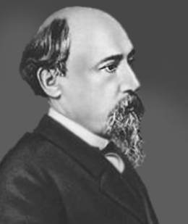
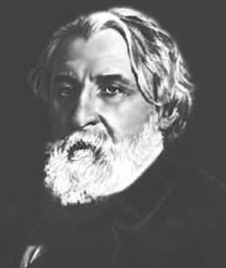
И.С.Тургенев и Н.А.Некрасов редактировали 3-й сборник стихов Фета.

Slide 25
Деревня

Slide 26
В 1857г. А.А.Фет женился на Марии Петровне Боткиной , сестре своих друзей В.П.Боткина и С.П.Боткина.
С.А.Толстая писала о ней:
«Это была женщина удивительно милая и симпатичная. Не будучи красивой, она была привлекательна своим добродушием и простотой. Характер у нее был прелестный. Мужа своего она очень любила, ходила за ним, как нянька».

Slide 27
Мария Петровна Боткина
Семейная жизнь поэта сложилась вполне удачно. В доме супругов всегда царило взаимное уважение. Мария Петровна с энтузиазмом помогала мужу вести хозяйство. Фету нравился ее спокойный доброжелательный характер.

Slide 28
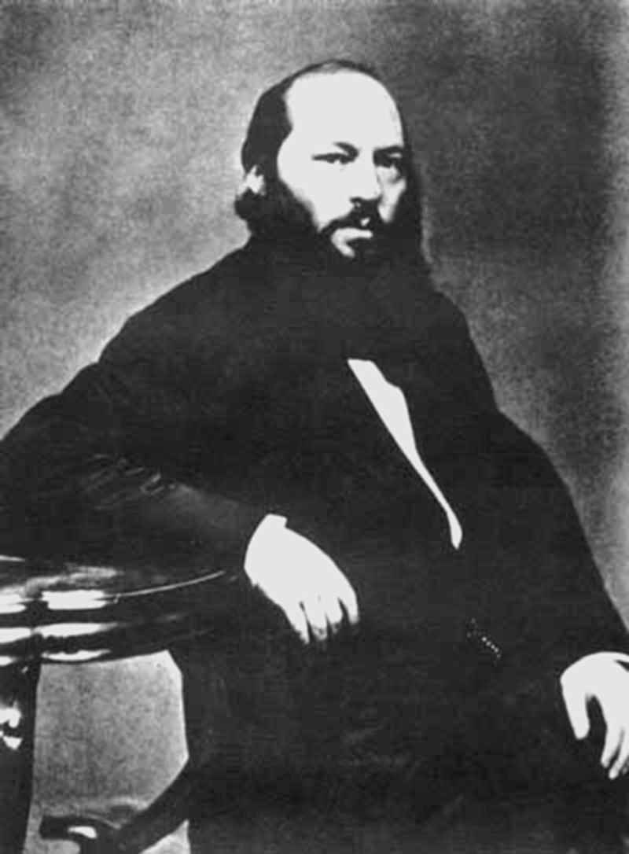
А.Фет – хозяин Степановки

Slide 29
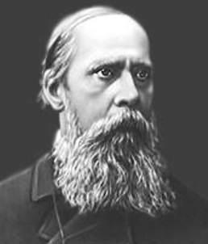
В 1859г. произошел разрыв А.Фета с журналом «Современник» после резко критической статьи о фетовском переводе Шекспира. М.Е.Салтыков-Щедрин в 1863г.написал статью «Стихотворения А.А.Фета»

Slide 30
«Если при всей своей искренности, при всей легкости, с которой покоряет поэт сердца читателей, он все-таки должен довольствоваться долею второстепенного поэта, то причина этого заключается в том, что мир, поэтическому воспроизведению которого посвятил себя г.Фет, довольно тесен, однообразен и ограничен.Для современного человека процесс любви уже не представляет достаточного разнообразия».

Slide 31
Д.И. Писарев ставит Фета рядом с Я.Полонским, Меем, Бенедиктовым, которых относит к поэтам «чистого искусства». Обращаясь к ним, Писарев писал:
«Ведь нельзя, называя себя русским поэтом, не знать того, что наша эпоха занята интересами, идеями гораздо шире и поважнее ваших любовных похождений».

Slide 32
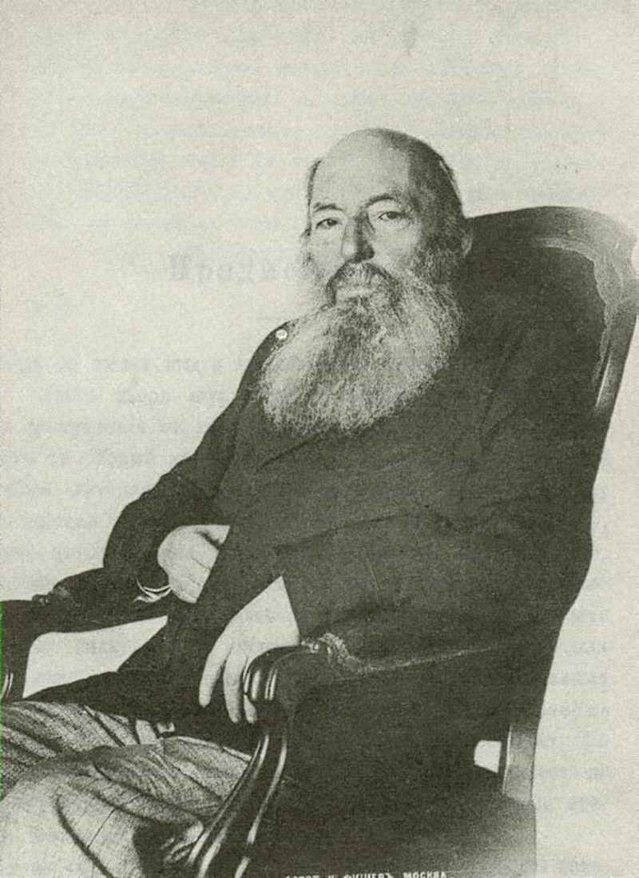

Slide 33
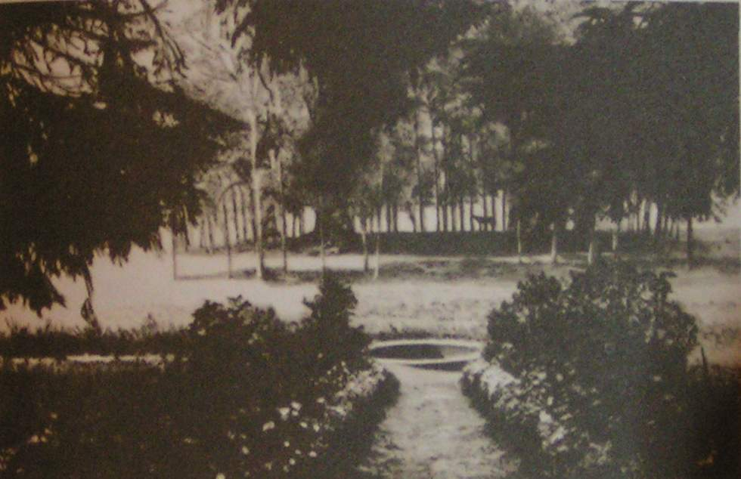
В 1860г. Фет осуществляет свою мечту и приобретает имение на юге Мценского уезда, а в 1877г. покупает новое имение-Воробьевку.

Slide 34
Дом Фета в усадьбе Воробьевка

Slide 35
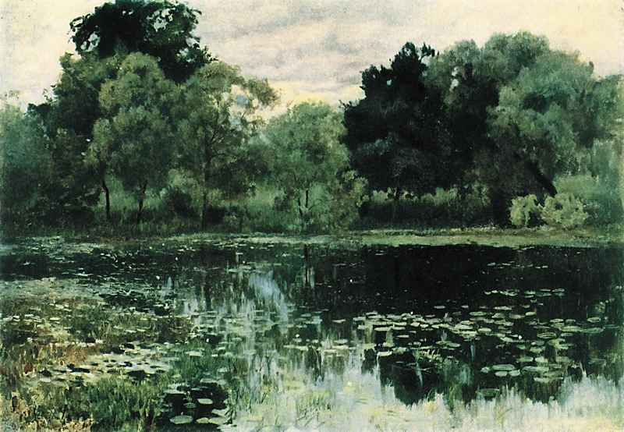

Slide 36
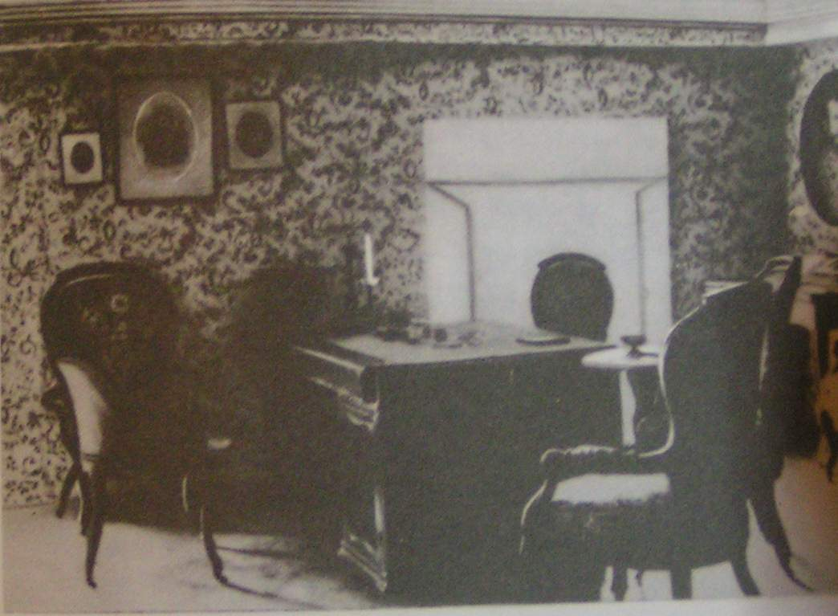
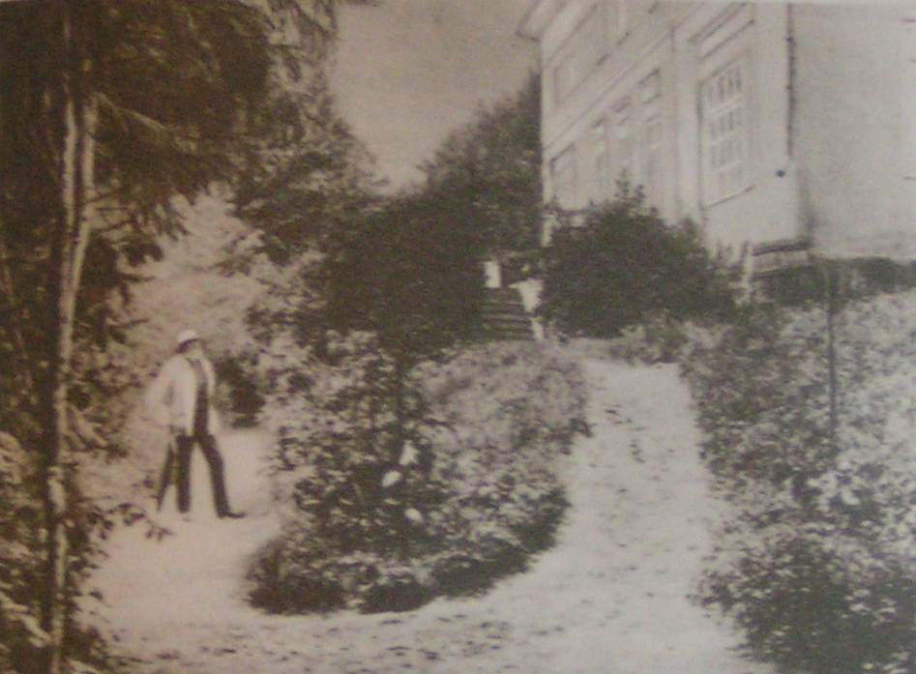
Рабочий кабинет
Гостеприимный дом

Slide 37
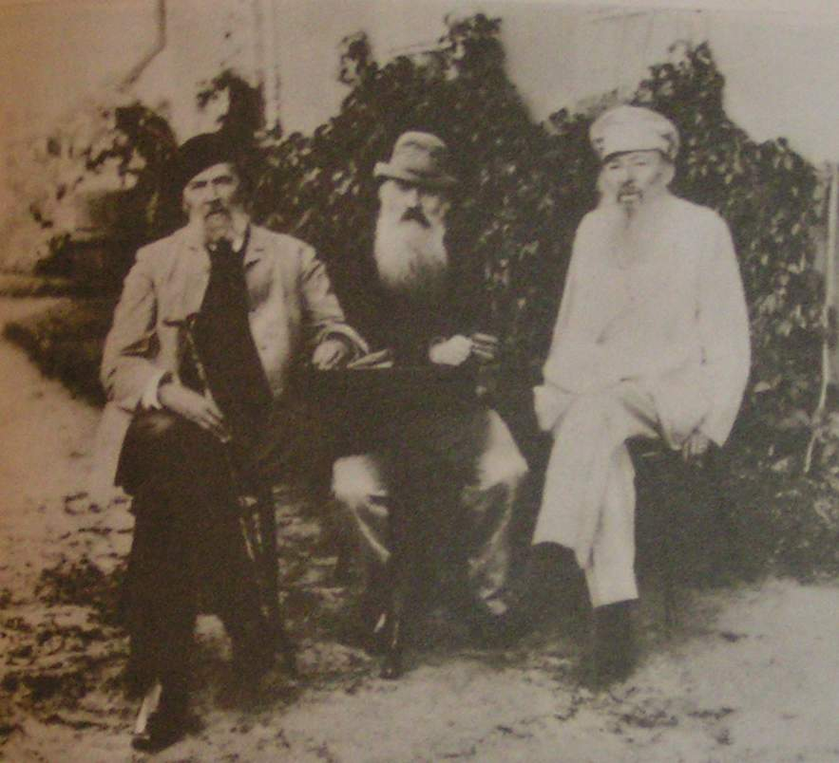
В последние годы жизни Фет был особенно дружен с Л.Н.Толстым.

Slide 38
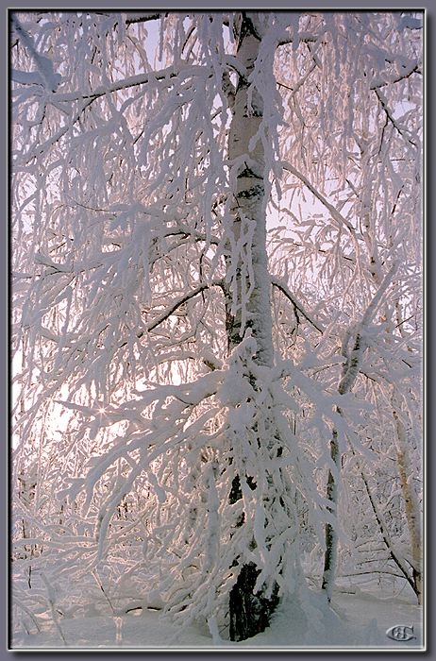
Печальная берёза
У моего окна,
И прихотью мороза
Разубрана она.
Как гроздья винограда,
Ветвей концы висят, -
И радостен для взгляда
Весь траурный наряд.
Люблю игру денницы
Я замечать на ней
И жаль мне, если птицы
Стряхнут красу с ветвей.

Slide 39
Лирика Фета
«Я пришел к тебе с приветом, Рассказать, что солнце встало, Что оно горячим светом По листам затрепетало…»

Slide 40
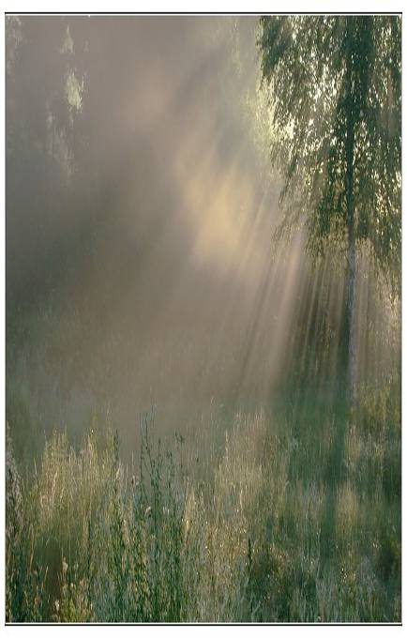
Летний вечер тих и ясен;
Посмотри, как дремлют ивы;
Запад неба бледно-красен,
И реки блестят извивы.
От вершин скользя к вершинам,
Ветер ползет лесною высью
.
Слышишь ржанье по долинам?
То табун несется рысью
А. А. ФЕТ.

Slide 41
Готовимся к поступлению в вуз
1. Откуда родом была мать Фета?
A) Из Англии
B) Из Шотландии
C) Из Германии
D) Из России
Ответ: C

Slide 42
Готовимся к поступлению в вуз
2. тВ какой губернии родился Фет ?
A) в Рязанской
B) в Орловской
C) В Тульской
D) он родился в Германии
Ответ: B

Slide 43
Готовимся к поступлению в вуз
3. На каком факультете учился Фет ?
A) на биологическом
B) на филологическом
C) на экономическом
D) на философском
Ответ: D

Slide 44
Сегодня на уроке
1
Поговорили о биографии А.А.Фета
2
Познакомились с творчеством поэта

Slide 45
Задание для самостоятельной работы
Выучить стихотворение «Я пришел к тебе с приветом…» на странице 98 учебника по литературе.
Составить 5 вопросов по жизни и творчеству А.А.Фета

